Slide 1
鼻塞人生
一場與衛生紙的愛恨糾葛

Slide 2
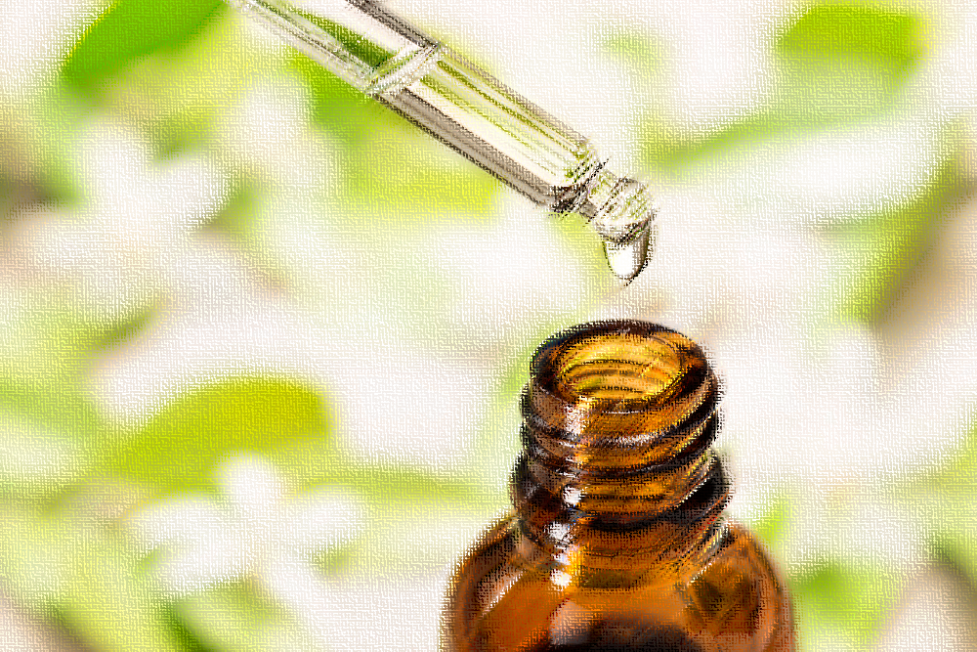
個案簡介

Slide 3
個案簡介
盧先生，31歲，為社會工作師
曾經抗生素過敏
有運動習慣
曾經雙腳腳踝拉扭傷
長期服用綜合維他命
有過敏性鼻炎，抗組織胺藥物使用

Slide 4
疾病症狀

Slide 5
疾病症狀
有鼻子過敏情形嚴重
刺激因子有空氣汙染、早晚溫差大、清潔打掃的粉塵、 季節交替的春秋兩季等。
症狀會有打噴嚏、流鼻水情形，嚴重的時候流鼻水一整天，一直在擤鼻涕、造成頭暈，影響工作
有長期服用抗組織胺藥物，但是偶爾有嗜睡情形。
此次芳香療法目的，是減輕流鼻水的不適症狀，一方面 提振其免疫力。

Slide 6
芳療照護

Slide 7
芳療介入 1
2025.02.19
濃度：1%
(Co)荷荷芭油 5ml
(Eo)澳洲尤加利1D、綠花白千層1D
澳洲尤加利可以緩解日常生活中的壓力和疲勞、 收斂過多的水分，綠花白千層有去痰、緩解鼻塞之情形

Slide 8
芳療介入 2
2025.02.22
追蹤紀錄
精油配方
原本每天鼻水一直流，擰鼻涕擰到鼻子很痛，又頭暈腦脹，但是精油使用三天後，鼻水流不停的情況有漸少了，鼻子也比較通暢了，可有清醒的腦袋完成每一日的工作。 期望下次使用精油可以維持目前的狀態。
濃度：1%
(Co)荷荷芭油 10ml (Eo)桉油樟1D、綠花白千層1D、 大西洋雪松1D
桉油樟有增強免疫力、抑制發炎情形，綠花白千層有消炎抗菌、去痰，大西洋雪松則可 促進循環、去除多餘的水分、鎮靜
繼續將鼻水收乾，期望鼻部通暢

Slide 9
芳療介入 3
2025.03.15
追蹤紀錄
精油配方
最近的季節交替忽冷忽熱，早起後 只是打個噴嚏，擤了幾次鼻子就好了，一整天下來，大部分的時間鼻子 都可以保持通暢。
濃度：1%
(Co)荷荷芭油 10ml (Eo)桉油樟1D、歐洲赤松1D、乳香1D
桉油樟清涼通鼻、抗發炎，歐洲赤松消炎 抗菌、去痰疏通劑、乳香加深呼吸深度、 放緩呼吸頻率
鼻部通暢後，協助其放緩呼吸，減少當初鼻部不通暢的焦躁感

Slide 10
芳療介入 4
2025.04.05
追蹤紀錄
精油配方
天氣又降溫了，還好只是鼻子癢癢的 而已，偶爾打了幾次噴嚏，但是沒有 再流鼻涕了，有一點點鼻塞情況
濃度：1%
(Co)荷荷芭油 10ml (Eo)絲柏1D、薰衣草1D、乳香1D
絲柏抗過敏、通鼻、提振呼吸系統健康，純正薰衣草抗發炎、強健免疫能力，乳香呼吸頻率放慢、鎮靜補氣、提振免疫
協助通鼻，增加自體免疫能力，來抵擋外在因子

Slide 11
芳療介入 5
2025.04.26
追蹤紀錄
精油配方
過了季節交替的時段，到現在幾乎沒有 打噴嚏、流鼻水了。
濃度：1%
(Co)芝麻油 3ml+聖約翰草3ml +荷荷芭油 4ml (Eo)月桂1D、萊姆1D、花梨木1D
芝麻油淨化排毒，月桂抗黏膜發炎、通鼻、增強免疫力，萊姆去除黏液、消炎、補氣精神提振，花梨木消炎抗菌、溫和的提振免疫力
過了季節交替的時段，正是修復、調理的好時機

Slide 12
照護建議
精油一天可以使用2-3次，在白天時段，可住口鼻嗅吸，並塗抹於鼻翼、頸、前胸後背。為了配合外出工作，並採用滾珠瓶方便攜帶。第5次配置的精油，改由每日晚上使用，每日一次。
外出時，請盡量配戴口罩。
改善生活環境，室內定期打掃清潔，使用空氣清淨機。
健康飲食，並避免易引起過敏的食物。
規律運動，適度運動有助於提升免疫力，減少過敏反應。
保有充足睡眠，避免熬夜，有助於免疫力提升。
應遵循醫師指示服用藥物。

Slide 13
追蹤結果

Slide 14
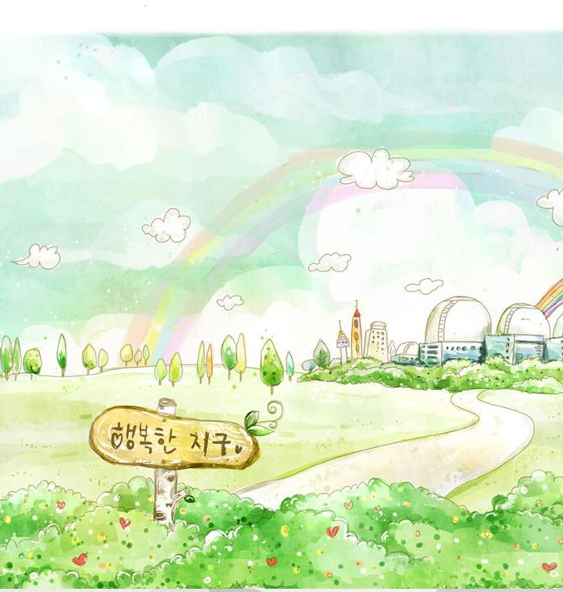
追蹤結果
在使用精油期間，我會在工作開始前滴幾滴精油於衛生紙上，放在辦公桌上，讓淡淡的香氣緩慢釋放，在一邊忙碌時一邊可以調整自己。當我感到壓力逐漸攀升，短暫地深吸這股香氣，便能稍稍穩定心情，不再讓焦慮占據我的思緒。 這樣持續使用了一段時間，發現自己在面對工作壓力時， 能更快地調整心態，不再那麼容易被焦慮吞噬。
清涼的大自然氣息，鼻子過敏的狀況也有所改善，或許 是因為穩定的情緒，減少了身體的過度反應。
每個人感受可能不同，但對我而言，在精油的調和下， 讓我在繁忙的生活中找到了一個舒適的出口，並學會了如何對待自己、放鬆自己。

Slide 15
結論反思

Slide 16
結論反思
第一次進行個案諮詢時，有滿滿的衝勁和好奇心與個案建立起初步的互動。能專心地聆聽個案的需求和狀況，以提供最適合的芳療方案。探索不同的芳療應用方式和配方，以滿足個案的需求。
但是也因為是第一次，帶著緊張和不安，導致表現不夠自信或效率稍微降低，而且對於應對各種情況可能不夠靈活。所以還需要再提升自己，與個案的溝通是非常重要的，如理解個案需求、解釋芳療概念等。會發現有一些精油及對應的症狀，需要更深入學習和瞭解，以提供更專業的服務。

Slide 17
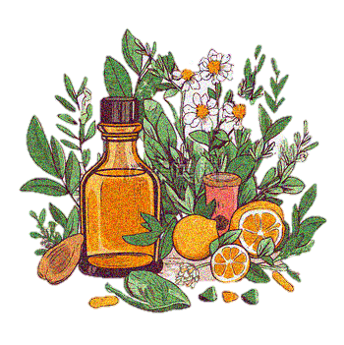
感謝您

